Slide 1
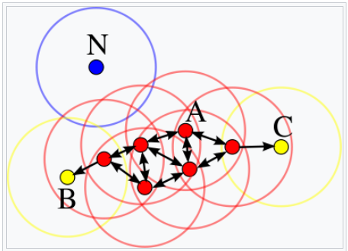
DBSCAN (Density-based spatial clustering of applications with noise)
Eps : 最大半徑 ( eg. 2cm )
MinPts : 範圍內最少有幾個點(含自己) ( eg. 4 )
資料點可分為三種 :
  核心點 ( core points ) A
  邊界點 ( border points ) B、C
  雜訊 ( noise ) N → 無法藉由核心點到達
Notes:
基於密度的噪聲應用的空間聚類

Slide 2
DBSCAN (Density-based spatial clustering of applications with noise)
  epsilon鄰域（epsilon-neighborhood）:
  點 p 內所有小於 epsilon 的點
  直接密度可達（directly density-reachable）:
  可以透過核心點直接到達的點，可能為"核心點"、"邊界點"
  密度可達（density-reachable）:
  可能透過一連串的點連接後才到達的點，如上圖的 A → B

Slide 3
DBSCAN (Density-based spatial clustering of applications with noise)
  缺點 :
  很難找出一個適合的 Eps
  如果資料庫裡的點有不同的密度，而該差異很大，DBSCAN 將不能提供一個好的聚類結果，因為不能選擇一個適用於所有聚類的 minPts-ε 參數組合。

Slide 4
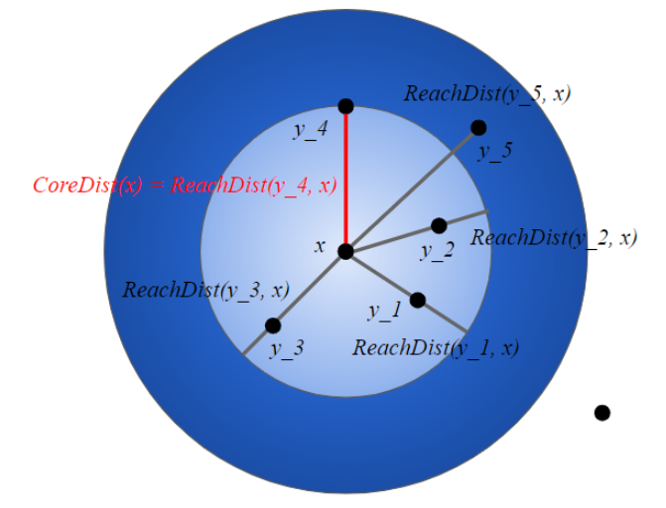

OPTICS (Ordering points to identify the clustering structure)
核心距離（core-distance）
最小能包含 MinPts 個點的距離，例如下圖的 MinPts=5， epsilon 鄰域有6個點(含自己)，那他的核心距離就是 d(x , y_4) 。
Notes:
Order point 以標識聚類結構

Slide 5

OPTICS (Ordering points to identify the clustering structure)
可達距離（reachability-distance）
核心距離內的點的可達距離都是核心距離，核心距離外的可達距離就是 d(x , y)

Slide 6
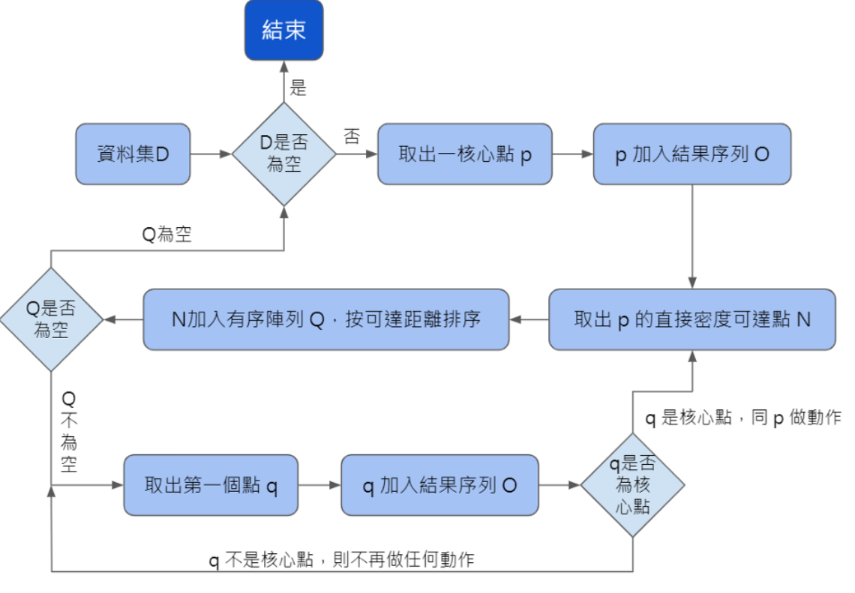
OPTICS (Ordering points to identify the clustering structure)
有序陣列 Q
結果序列 O

Slide 7
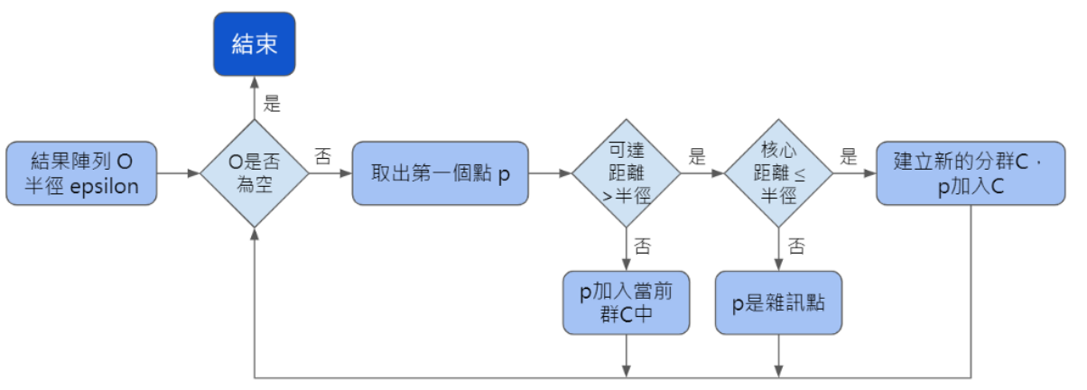
OPTICS (Ordering points to identify the clustering structure)

Slide 8
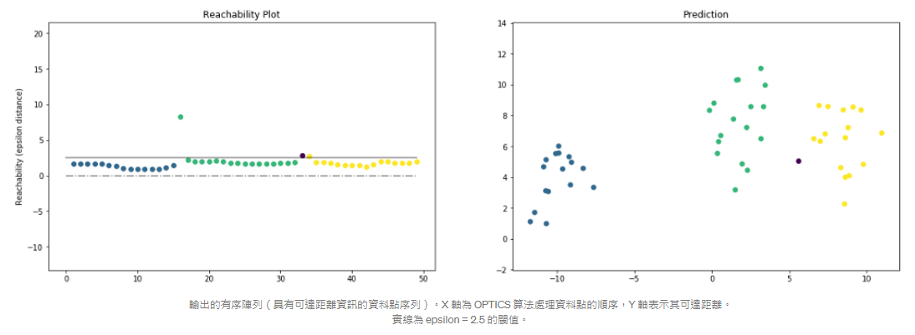
OPTICS (Ordering points to identify the clustering structure)

Slide 9
OPTICS (Ordering points to identify the clustering structure)
優點 :
此算法相對 DBSCAN 而言，對參數的選定較不敏感。
輸出為一有序陣列，容易依照給定的 epsilon 而改變分群的結果，不須重新以不同的 epsilon 作為輸入執行分群演算法。

Slide 10
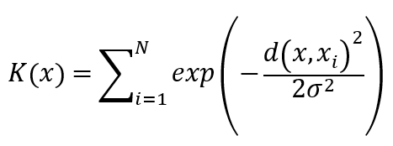
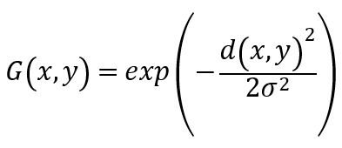
DENCLUE (DENsity-based CLUstEring )
DENCLUE是用一組kernel function，來表達整個資料的機率密度分布。
kernel function :
Gaussian Function :
把每個點的影響因素帶入Gaussian function並把他加總起來，所以如果越密集的地方，K就會有越大的數值，資料越稀鬆的地方K就越小。

Slide 11
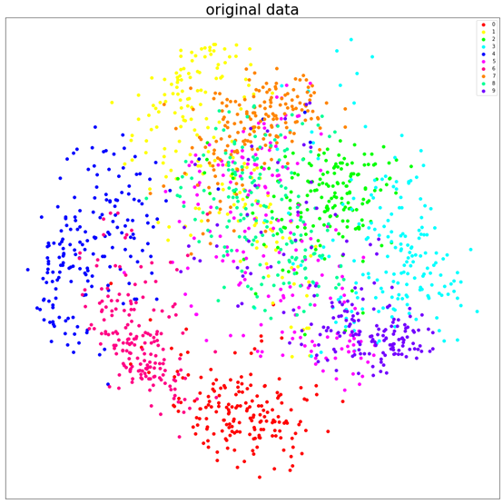
DENCLUE (DENsity-based CLUstEring )

Slide 12
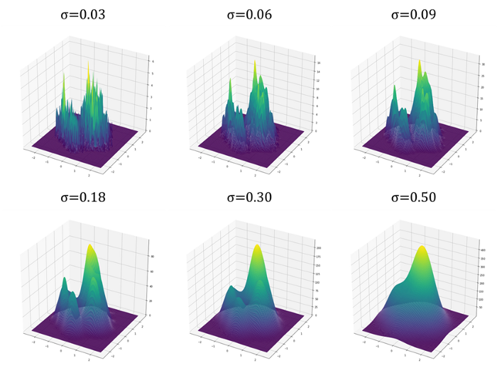
DENCLUE (DENsity-based CLUstEring )

Slide 13
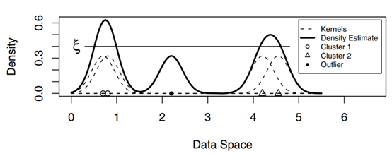
DENCLUE (DENsity-based CLUstEring )

Slide 14
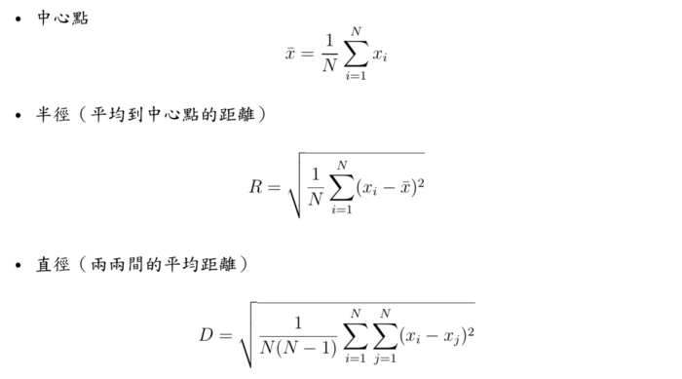
BIRCH (Balanced Iterative Reducing and Clustering using Hierarchies)
BIRCH 的算法記錄每群的群聚特徵，以便進行分群並達到減少計算量的效果。意即每一次的決策是基於當前已處理過的資料點來做決定。BIRCH是一種 “ bottom-up” 的方法
度量方法 :
群半徑 R 是成員對象到質心的平均距離
群直徑D是群中兩兩數據點的平均距離
這兩個統計量都反映了群內緊密程度
Notes:
使用層次結構平衡迭代減少和聚類

Slide 15
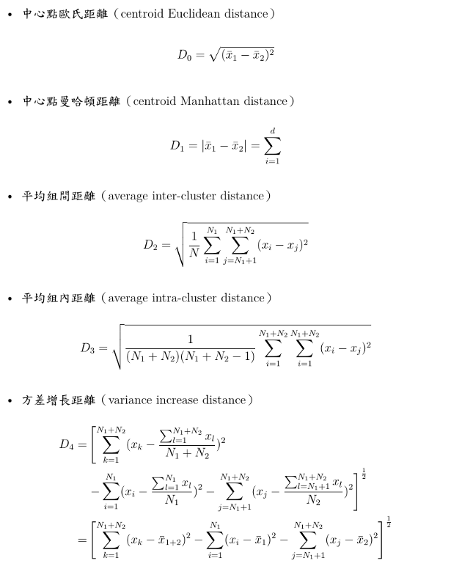
BIRCH (Balanced Iterative Reducing and Clustering using Hierarchies)
兩群間的距離有下列幾種測量方式
Notes:
使用層次結構平衡迭代減少和聚類

Slide 16
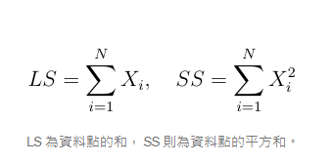
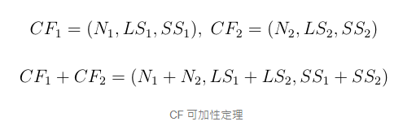
BIRCH (Balanced Iterative Reducing and Clustering using Hierarchies)
群聚特徵（Clustering Feature, CF）:
CF =（N, LS, SS），每群的特徵以三個維度表示，分別為資料點集合的個數N，所有資料點的和 LS，以及所有資料點的平方和SS。GF具有可加性，可以在合併的時候減少空間的浪費

Slide 17
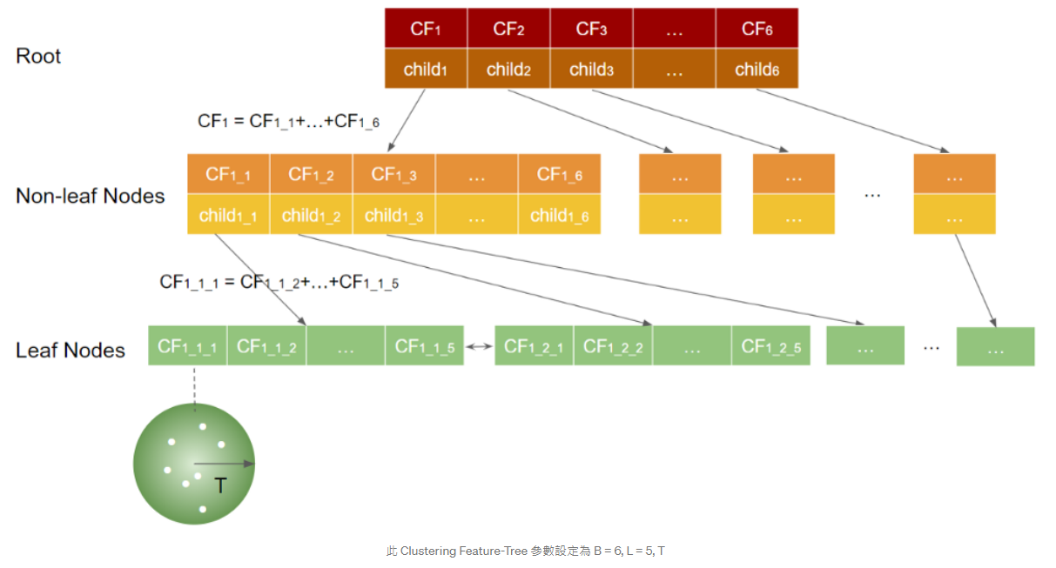
BIRCH (Balanced Iterative Reducing and Clustering using Hierarchies)
聚類特徵樹（Clustering Feature-Tree, CF Tree）:
非葉子節點（Non-leaf Nodes）可容納最大的子群數 B（最大 CF 數）。
葉子節點（Leaf Nodes）可容納最大的子群數 L（最大 CF 數）。
葉子節點每群最大半徑 T。
B = 6 , L = 5

Slide 18
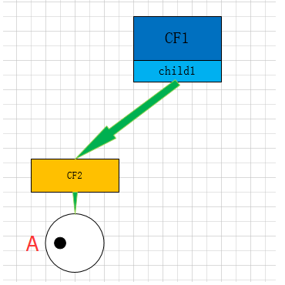
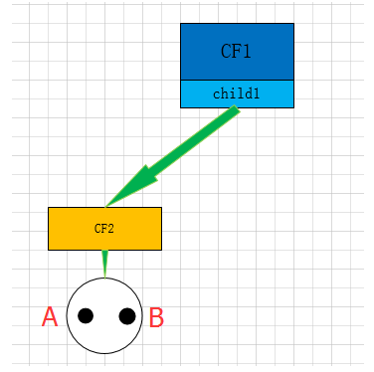
BIRCH (Balanced Iterative Reducing and Clustering using Hierarchies)

Slide 19
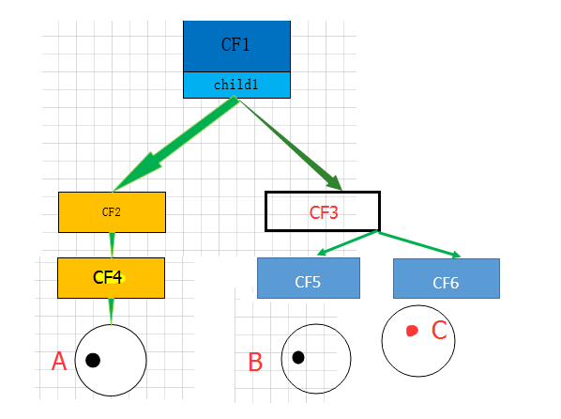
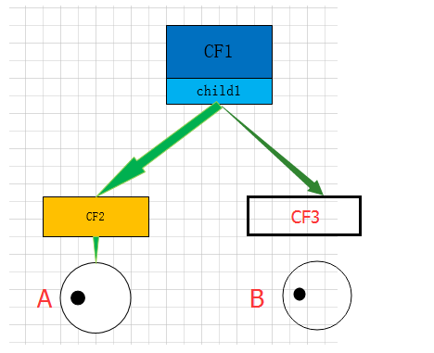
BIRCH (Balanced Iterative Reducing and Clustering using Hierarchies)

Slide 20
BIRCH (Balanced Iterative Reducing and Clustering using Hierarchies)
優點 :
  節約記憶體，CF Tree僅僅存了CF節點和對應的指標。
  聚類速度快，只需要一遍掃描訓練集就可以建立CF Tree，CF Tree的增刪改都很快。
  可以識別噪音點，還可以對數據集進行初步分類的預處理

Slide 21
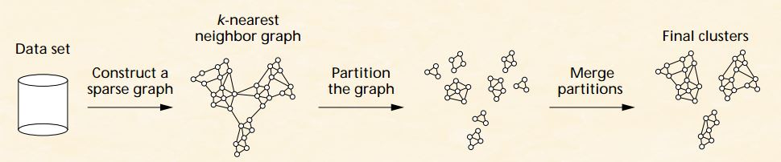
Chameleon
使用接近度和互連性概念，關鍵思想是，僅當合並後的結果群類似於原來的兩個群時，這兩個群才應當合併。

Slide 22
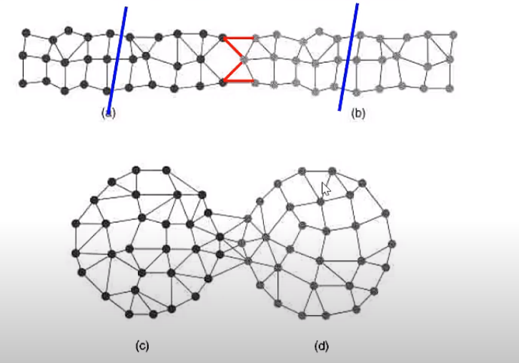

Chameleon
  相對互連性（Relative Interconnectivity，簡稱RI）越大越好
  EC () → 邊的權重之和

Slide 23

Chameleon
  相對接近度（Relative Closeness，簡稱RC）越大越好
  SEC → 邊的平均權重

Slide 24
Chameleon
最後通過一個度量函數：
function value = ${\text{RI}\text{(}\text{Ci}\text{ , }\text{Cj}\text{) × } RC(Ci , Cj)}^{\text{α}}$
訪問每個群，計算他與鄰近的每個簇的RC和RI，通過度量函數公式計算出值tempMetric。‎
找到最大的tempMetric,如果最大的tempMetric超過minMetric，將群與此值對應的群合併。
如果找到的最大的tempMetric沒有超過minMetric，則表明此群已合併完成，移除群清單，加入到結果群中。

Slide 25
優缺點
DBSCAN
優點：
可以處理任何形狀的聚類群、能夠檢測異常點。
缺點：
需要給定數據點的半徑r和最少數量m、對輸入參數較敏感。
OPTICS
優點：
對輸入參數不敏感。
缺點：
計算量大、速度較慢。

Slide 26
優缺點
DENCLUE
優點：
對有巨大雜訊的數據點有良好的聚類效果、比DBSCAN演算法快得多、有嚴格的數學基礎。
缺點：
需要大量的參數並且參數對結果的影響巨大。
BIRCH
優點：
可以在數據量很大時使用、節省記憶體、速度快、可識別雜訊點
缺點：
對高維數據特徵的聚類效果不好、若數據集分佈群不是類似於超球體或凸的則聚類效果不好。

Slide 27
優缺點
Chameleon
優點：
可以處理非常複雜不規則形狀的群。
缺點：
高維數據的運算複雜度比較高。

